Slide 1
联邦学习中的博弈论 汇报人：李靖东

Slide 2
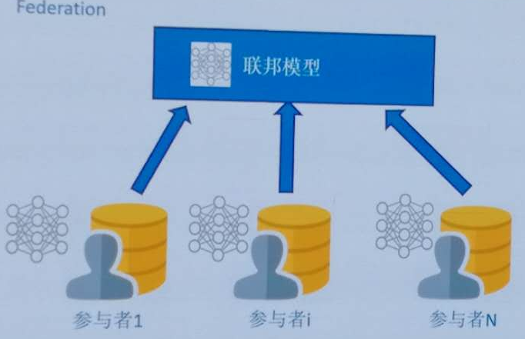
定义
Agent/Data Owner(参与者)：
参与联合建模的数据方(个人或者机构)
Federation(联盟)：
由N>1个参与方联合参与建模组成的组
织形态
Federated Model(联邦模型)：
参与者用联邦学习的方法建立的模型
Utility(效用)：
参与者对于联盟的贡献能力
Payment(支付)：
参与者向联盟的支付（负数代表参与
方从联盟获得报酬）
Notes:
构建联盟的目的是设计这样一个联邦模型
考虑效用的最大化

Slide 3
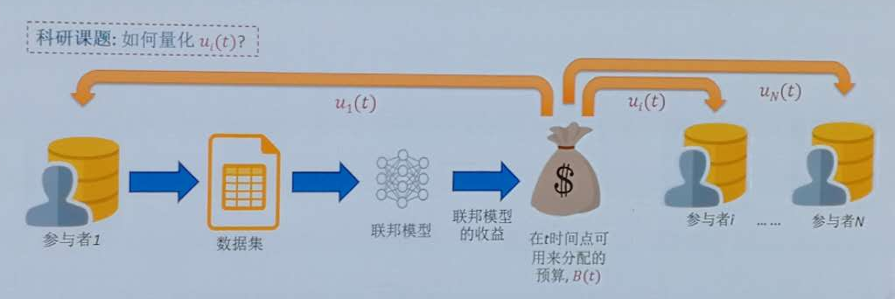
联邦学习激励机制设计
一个数据联盟的可持续发展取决于其能否持续吸引高质量的个人或机构数据持有人的参与
Notes:
然而如何吸引高质量的个人或机构数据持有人参与进来？其中一个重要的课题就是量化个人或机构的收益。
怎么分配 怎么量化

Slide 4
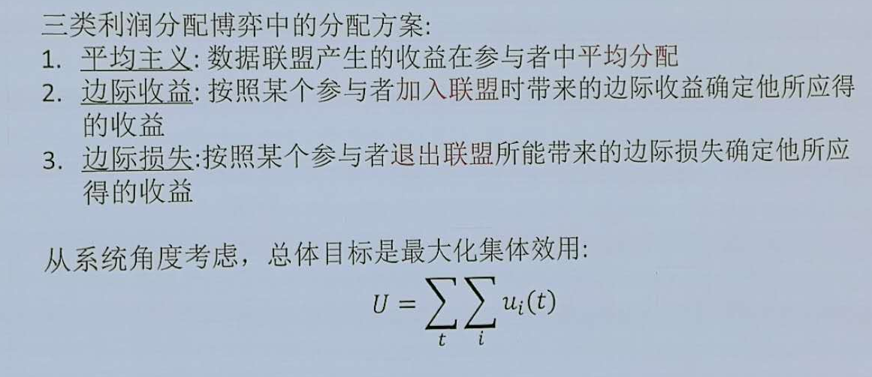
收益分配博弈
Notes:
首先看看 另一个比较成熟的领域
保证联盟不散伙

Slide 5
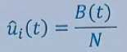
收益分配方案—Equal平均分配
B(t)总是平均分配给所有参与者
(平均主义)
每个时间点的收益分配法：

Slide 6
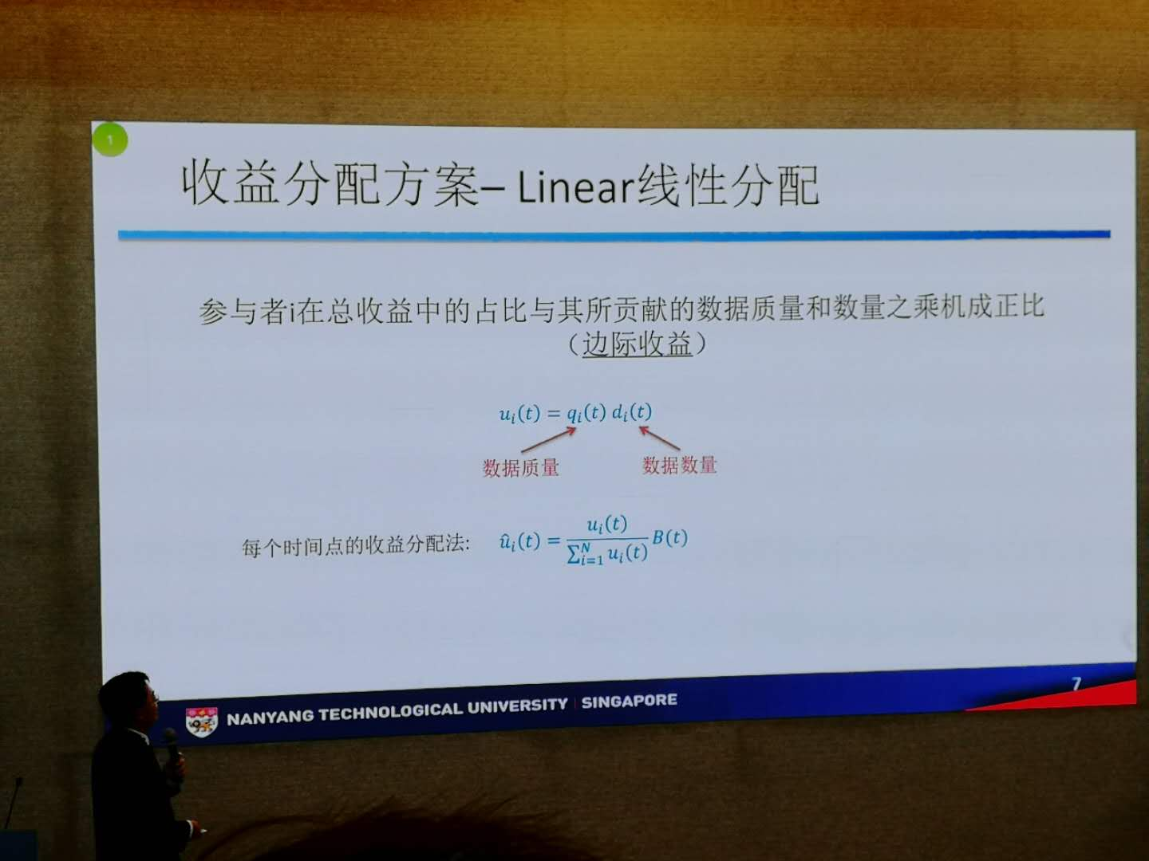
收益分配方案—Linear 线性分配
参与者i在总收益中的占比与其所贡献的数据质量和数量的乘积成正比
(边际收益)
每个时间点的收益分配法：
Notes:
边际算法包含很多 这类没有考虑模型的收益

Slide 7
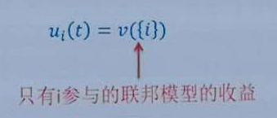
收益分配方案—Individual个人贡献分配
按照参与者i个人能为联盟所能带来的效益确定他所得的报酬
(边际收益)
每个时间点的收益分配法：
Notes:
假设联盟只有一个i

Slide 8
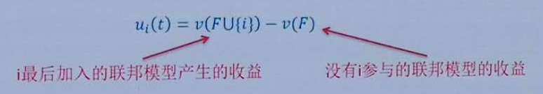
收益分配方案—Labor Union工会分配
按照参与者i按实际加入联盟次序所带来的边际收益确认他所应得的报酬
(边际收益)
每个时间点的收益分配法：

Slide 9
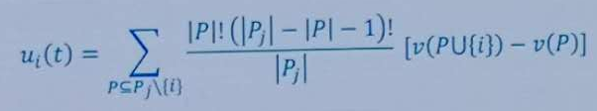
收益分配方案—Shapley沙普利分配
依据参与者i按所有可能加入联盟的次序所带来的平均边际收益确定所应得的报酬
(边际收益)
每个时间点的收益分配法：
Notes:
取消加入先后次序带来的影响

Slide 10
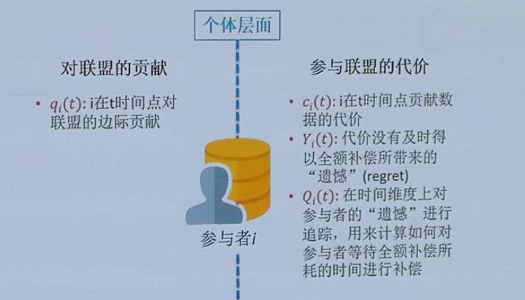
数据联盟参与者模型
核心问题：如何公平的对待参与者

Slide 11
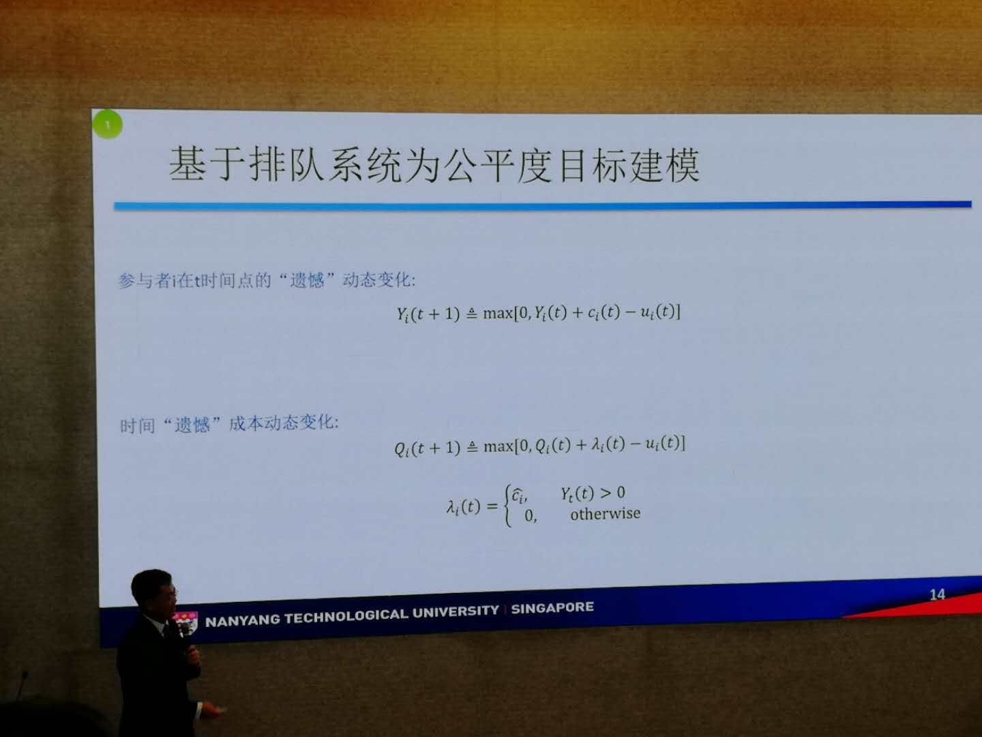
基于排队系统为公平度目标建模
参与者i在t时间点的“遗憾”动态变化：
时间“遗憾”成本动态变化：

Slide 12
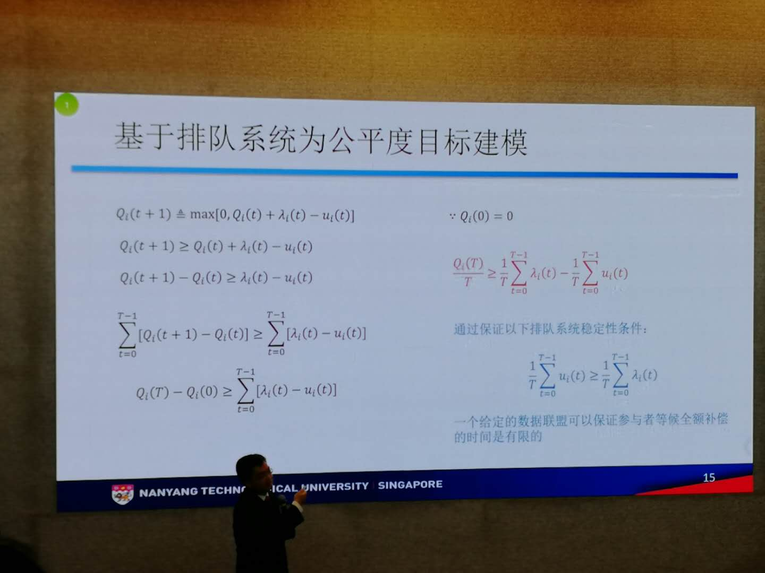

基于排队系统为公平度目标建模
目标：一个给定的数据联盟可以保证
参与者等候全额补偿的时间是有限的
稳定性条件：

Slide 13
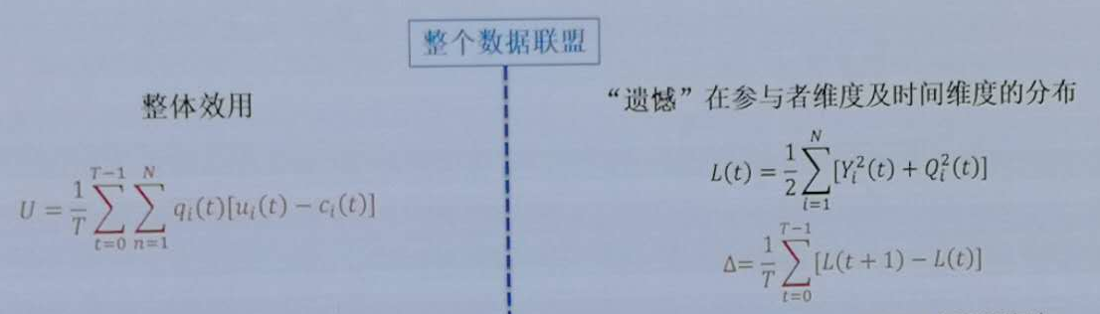
基于排队系统为公平度目标建模
从数据联盟角度分析：
公平性维度1：一个参与者所贡献的数据为联邦模型带来的边际效益越高，他所得的
补偿也应越高
公平性维度2：“遗憾”度及等待时间应当在所有参与者间尽量均匀分布
公平性维度3：在不同时间点间，“遗憾”度及等待时长的变化尽量不要太剧烈

Slide 14

解决方案
Federated Learning Incentivizer(FLI)利益分配方案
每个时间点的收益分配法：

Slide 15
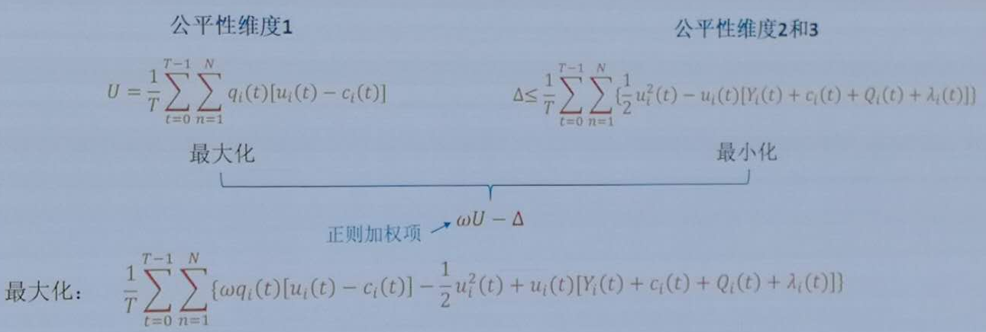
优化目标函数
目标：最大化数据联盟的整体效用，同时最小化参与者之间在“遗憾”和等待时长，两个维度的不均衡

Slide 16
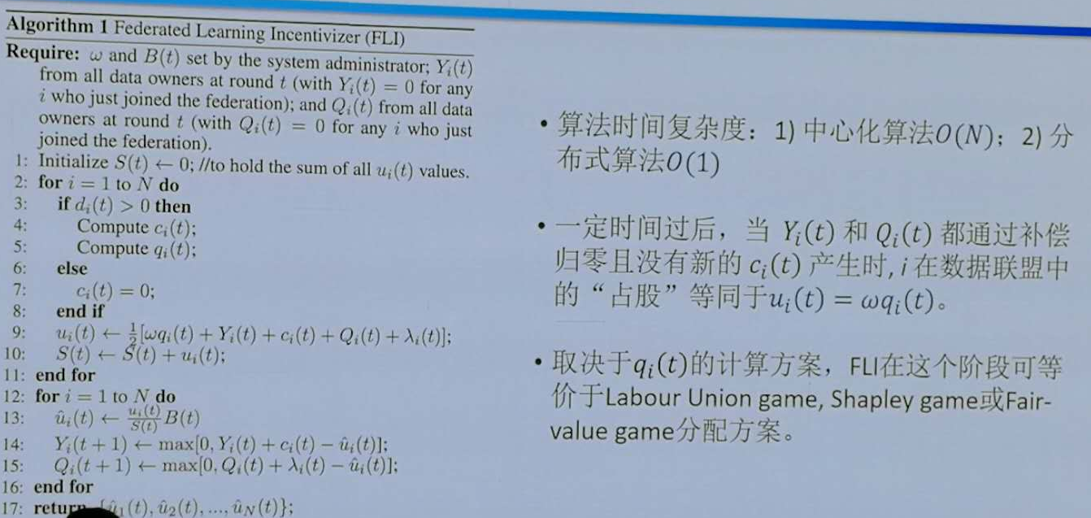
解决方案细节

Slide 17
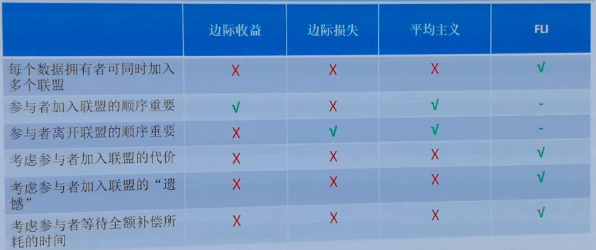
分配方案对比

Slide 18
实验评估
设置
建立了分配方案不同的7个数据联盟
联盟中每个参与者根据自己在各联盟中的历史收益数据决定加入各个联盟的概率

Slide 19
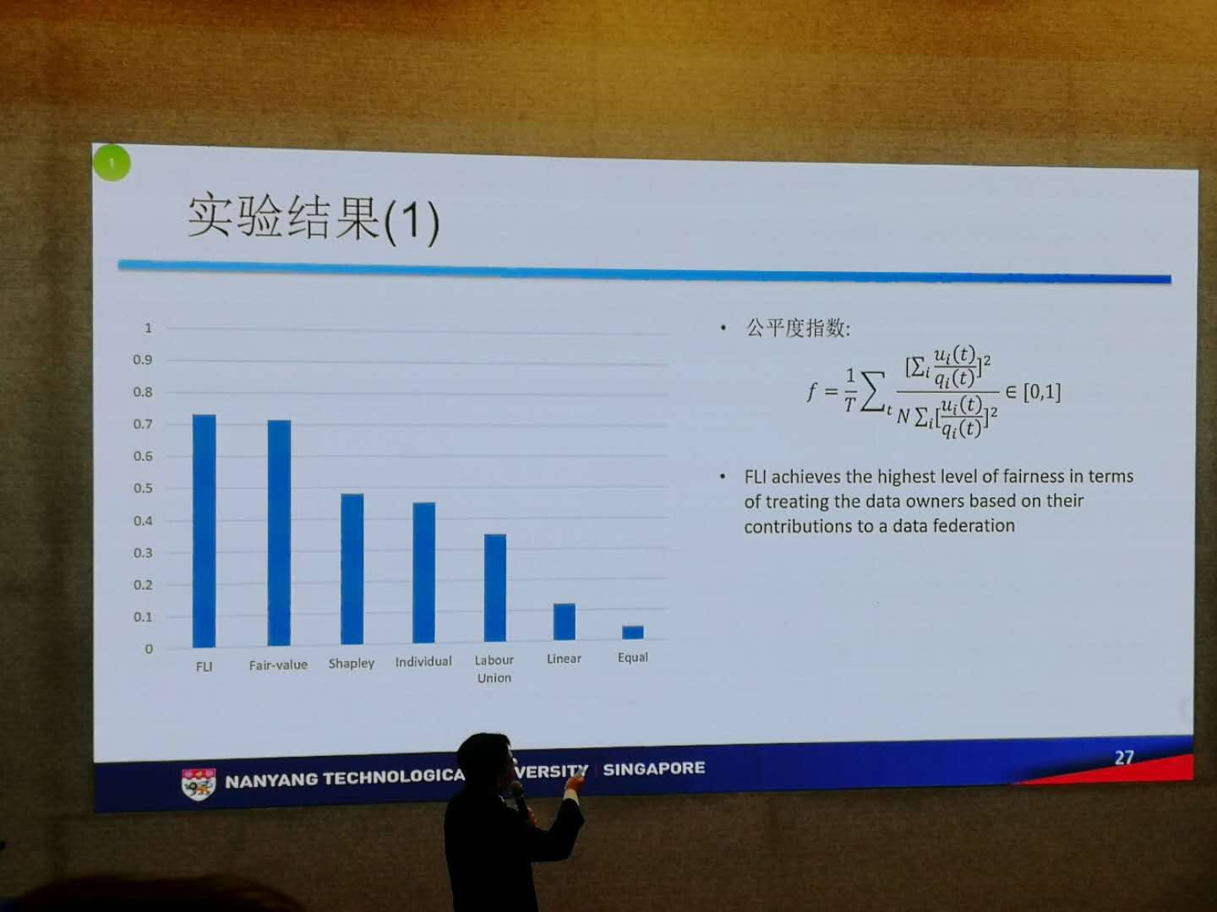
实验结果1

Slide 20
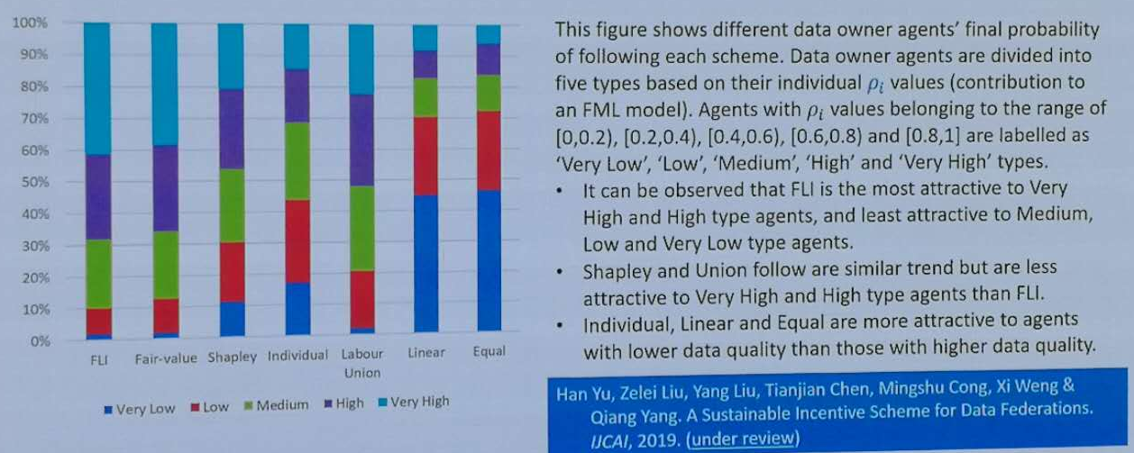
实验结果2

Slide 21
基础理论模型在中国“智慧民生”中的应用

Slide 22
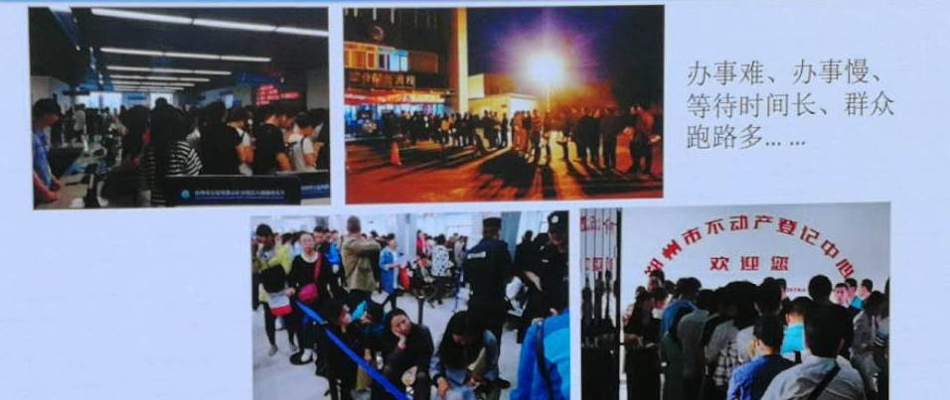
中国政务服务难题

Slide 23
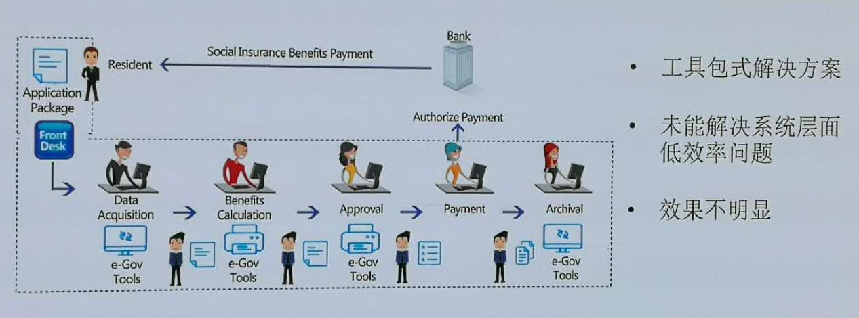
现有电子政务系统

Slide 24
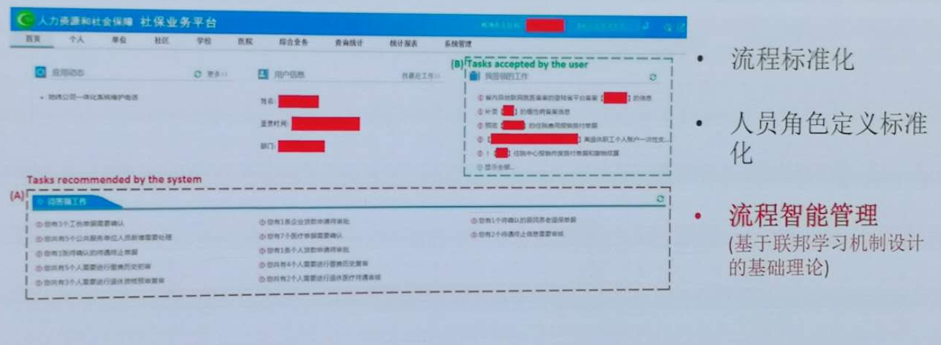
SmartHS电子政务系统

Slide 25
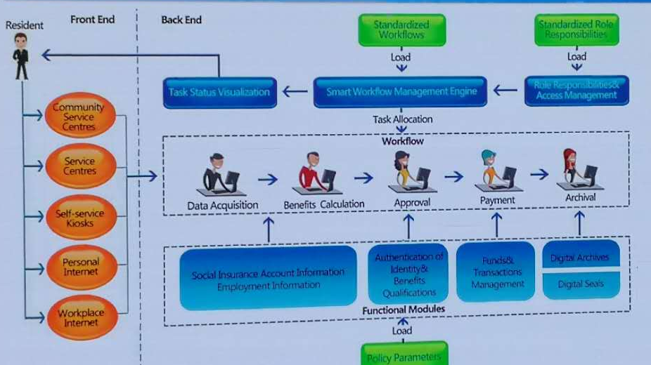
SmartHS电子政务系统

Slide 26
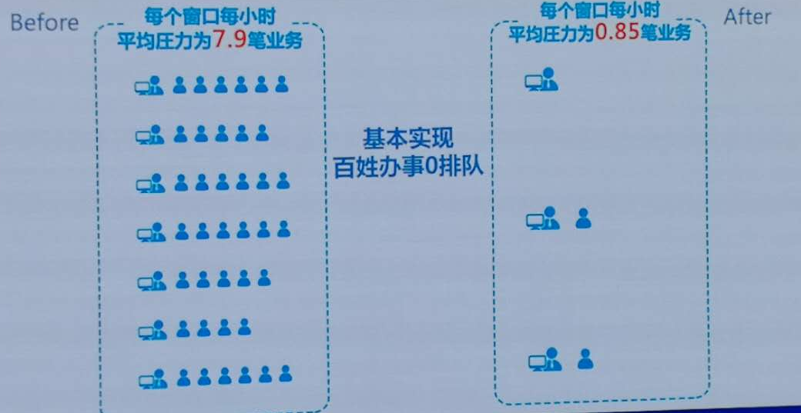

Slide 27
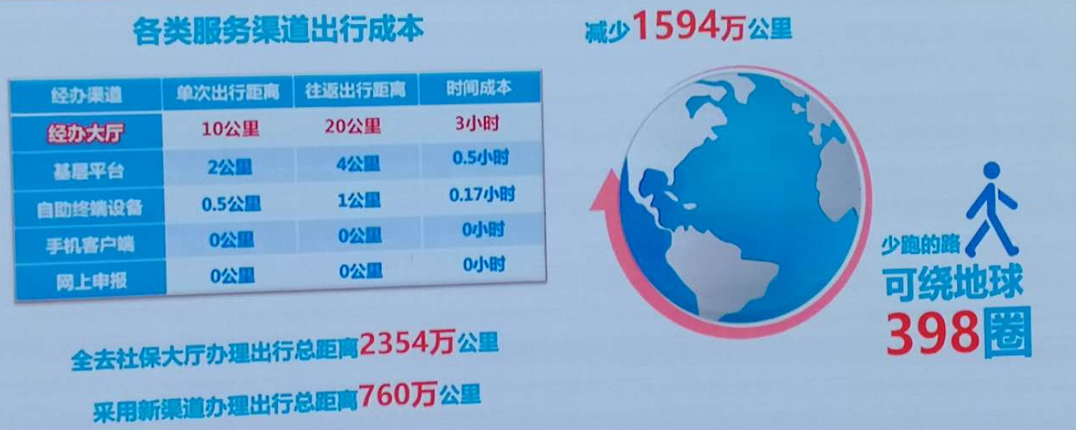
Notes:
2018 AAAI 人工智能创新应用奖

